Slide 1


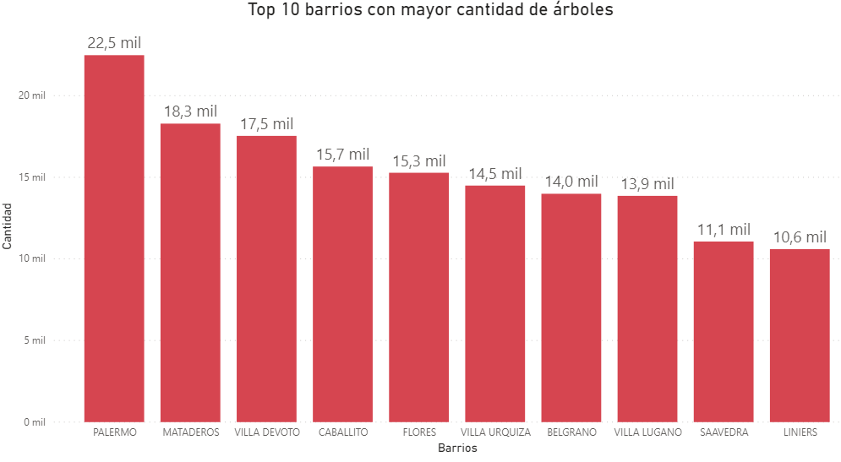
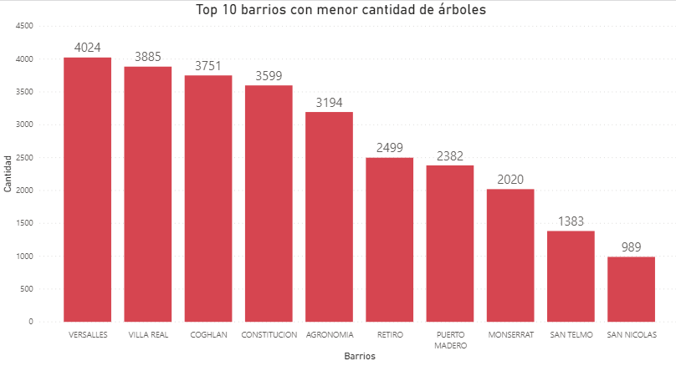
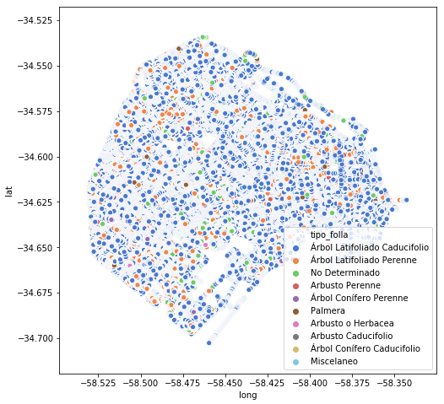
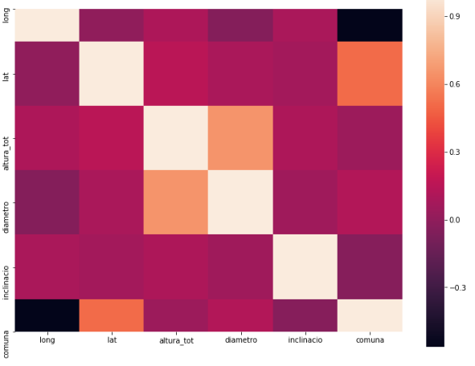
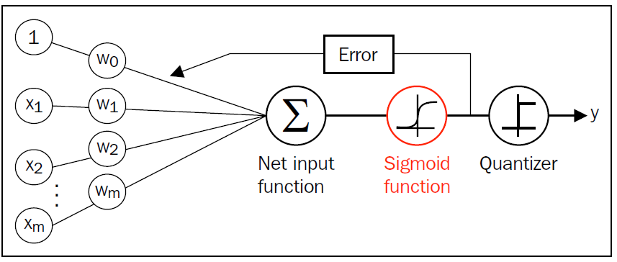
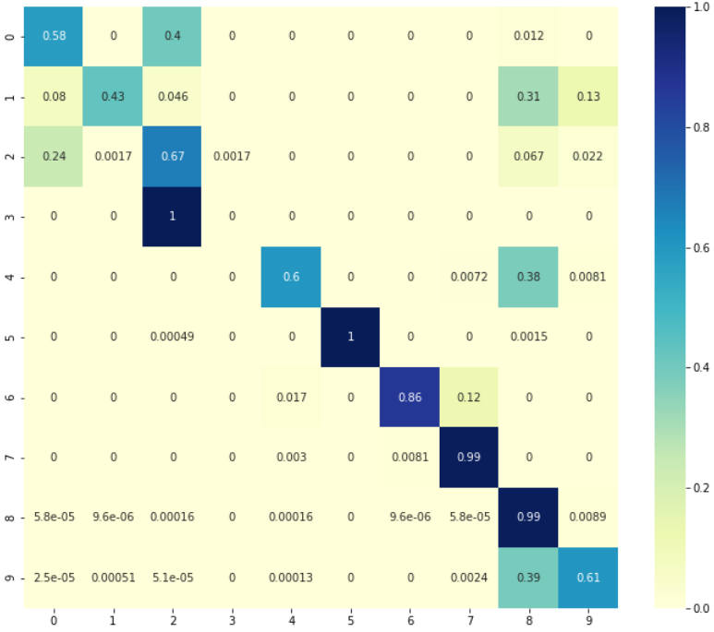
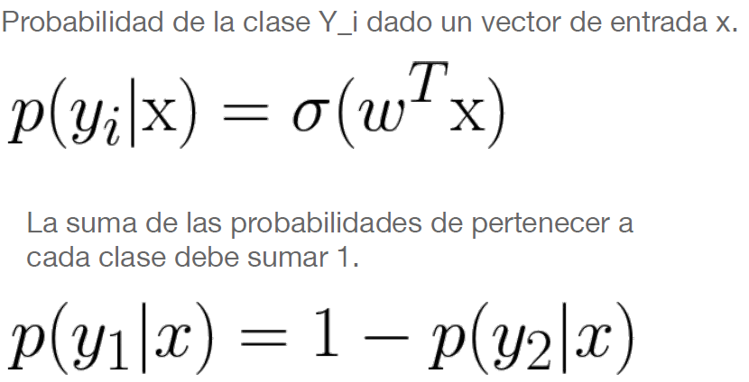
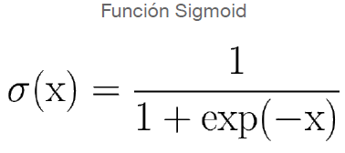
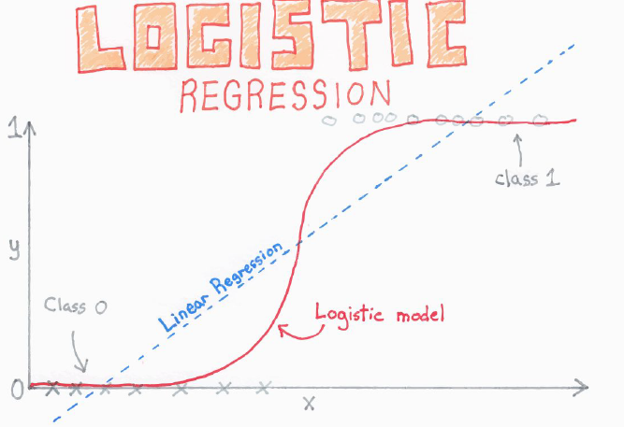

Clasificación del tipo de follaje de los árboles de la Ciudad de Buenos Aires
Agustín Tettamanti, Alejandra Zúñiga, Daniela Morini
INTRODUCCIÓN
ANÁLISIS EXPLORATORIO DE DATOS
El presente trabajo está formado por dos partes: primero un análisis exploratorio de los datos, y luego la aplicación de un modelo de machine learning (logistic regression), para lograr predecir información acerca de los datos analizados.
Sin lugar a dudas el arbolado público debe ser una política de Estado. Su desarrollo, protección, mantenimiento y proyección son fundamentales en una buena política pública ambiental.
El arbolado urbano hace frente a la problemática cambio climático, representa una solución real contra el efecto de la isla de calor, y principalmente favorece la buena salud, tanto humana como ambiental.
Los barrios con mayor cantidad de árboles son Palermo (22483), Mataderos (18289) y Villa Devoto (17537)
Los barrios con menor cantidad de árboles son San Nicolas (989), San Telmo (1383) y Monserrat (2020)
Aprovechando la información de las coordenadas, con un scatterplot podemos observar la distribución de los árboles en la Ciudad según el tipo de follaje, con un alto predominio del Árbol Latifoliado Caducifolio
A través de un Heatmap podemos, en principio, decir que hay una fuerte correlación lineal entre 2 de las Features: Altura y Diámetro
OBJETIVO
El mismo es analizar los datos del arbolado público lineal existente en la Ciudad Autónoma de Buenos Aires, y mediante las características (Features) de cada árbol (Sample) poder predecir qué tipo de hoja tiene.
DATASET
Toda la información utilizada fue obtenida de Buenos Aires ${DATA}^{1}$, dependiente de la Dirección General de Calidad Institucional y Gobierno Abierto.
El dataset elegido está formado por 372.699 samples y 20 features. Éstas features son:
Coordenadas
ID del árbol
Altura
Diámetro
Inclinación
ID de la especie
Nombre de la familia
Nombre del género
Nombre científico
Tipo de Follaje
Origen del árbol
Manzana en la que esta ubicado
Barrio
Comuna
Calle
Número de chapa
Latitud
Longitud
Tipo de Evento
Longitud de la calle
MODELO
CONCLUSIONES Y TRABAJO FUTURO
Se usó Logistic Regression. Es una regresión lineal predecida de una function Sigmoid. A cada muestra le asigna una probabilidad de pertenecer a cada clase existente.
El resultado que obtuvimos con nuestro modelo es un Accuracy = 91,6%.
Debajo se muestra la matriz de confusión normalizada, donde se puede ver para cada valor real, cuál fue el valor predecido por el modelo.
REFERENCIAS
https://data.buenosaires.gob.ar/dataset/arbolado-publico-lineal
Machine Learning Flashcards - Chris Albon
Python Machine Learning – Sebastian Raschka
En un trabajo futuro se debería explorar posibles mejoras implemetando otros modelos, y a su vez utilizar más datos como el arbolado en espacios verdes como plazas.

